Slide 1
ГБПОУ Троицкий технологический техникум
ПМ.02 Выполнение технологических процессов на объекте капитального строительства
МДК. 02.01 Организация технологических процессов на объекте капитального строительства
Тема урока:
«Виды каменной кладки. Инструменты, приспособления».
Преподаватель: Т.А. Бочкарева

Slide 2
Виды кладки в зависимости от применяемых камней:
- кирпичная - из глиняного и силикатного сплошного и пустотелого кирпича;
- кирпичная с облицовкой — из искусственных и естественных камней и блоков;
- мелкоблочная - из природных (ракушечники, пористые туфы) или искусственных, бетонных и керамических камней, укладываемых вручную;
- тесовая — из природных обработанных камней правильной формы, укладываемых вручную или краном;
- бутовая - из природных камней неправильной формы;
- бутобетонная — из бута и бетонной смеси, обычно в опалубке.

Slide 3
Стандартные размеры кирпича
Кирпич изготавливают в форме прямоугольного параллелепипеда со следующими размерами:
Вид кирпича | Размеры, мм
 | длина | ширина | толщина
Одинарный кирпич | 250 | 120 | 65
Утолщенный кирпич | 250 | 120 | 88
Одинарный кирпич модульных размеров | 288 | 138 | 63
Утолщенный кирпич модульных размеров | 288 | 138 | 88
Утолщенный кирпич с горизонтальным расположением пустот | 250 | 120 | 88

Slide 4
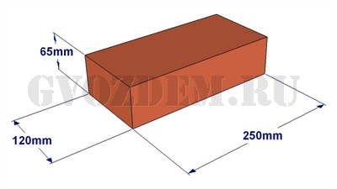
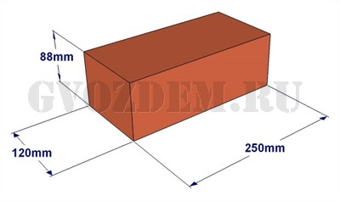
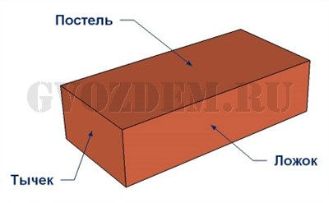
Кирпич имеет 6 поверхностей: 2 тычка, 2 ложка и 2 постели.

Slide 5
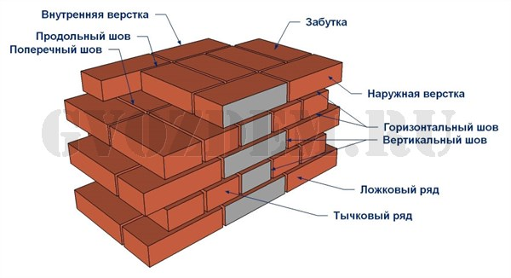
Обозначение элементов кирпичной кладки

Slide 6
Горизонтальный шов – шов между соседними горизонтальными рядами.
Вертикальный шов – шов, разделяющий боковые грани соприкасающихся кирпичей. Бывает поперечный и продольный.
Внутренняя верста – ряд кирпичной кладки, который выходит на внутреннюю поверхность.
Лицевая или наружная верста – ряд кладки, который выходит на внешнюю (фасадную) сторону.
Забутка – ряды, размещенные между внутренней и наружной верстами.
Ложковый ряд – ряд из кирпичей, которые к поверхности стены уложены ложками, т.е. длинными гранями.
Тычковый ряд – ряд из кирпичей, которые к поверхности стены уложены тычками, т.е. короткими гранями.
Система перевязки швов – определенный порядок чередования ложковых и тычковых рядов.
Ложковая кладка – кладка, при которой кирпич укладывается ложком наружу по отношению к лицевой поверхности стены.
Тычковая кладка – кладка, при которой кирпич кладется тычком наружу по отношению к лицевой стороне стены.
Ширина кирпичной кладки должна быть кратна нечетному или четному числу половинок (1/2) кирпича.

Slide 7
Толщина кирпичной кладки
В зависимости от климатических условий, назначения строения и расчетных нагрузок кирпичная кладка может быть следующей толщины:
Название кладки | Часть кирпича | Толщина, мм
в четверть кирпича | 0,25 | 65
в полкирпича | 0,5 | 120
в один кирпич (в кирпич) | 1 | 250
в полтора кирпича | 1,5 | 380
в два кирпича | 2 | 510
в два с половиной кирпича | 2,5 | 640
в три кирпича | 3 и более | 770 и более

Slide 8
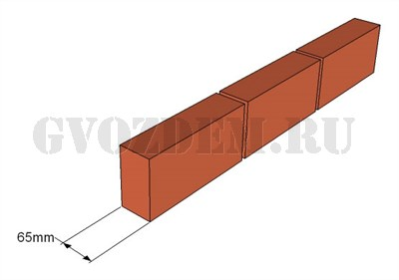
Толщина кладки = общей толщине кирпичей в кладке + толщина раствора между кирпичами.
Пример кладки в 2 кирпича: 250 мм+10мм+250мм=510мм
Ширину вертикального шва в кирпичной кладке при планировании размеров принято считать равной 10 мм, но на практике это число варьируется от 8 до 12 мм.
Кладка в четверть кирпича (1/4) – 65 мм

Slide 9
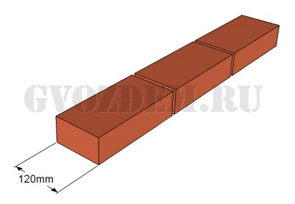
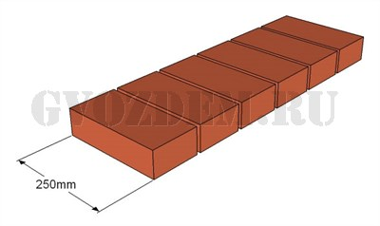
Кладка в полкирпича (1/2) – 120 мм
Кладка в один кирпич – 250мм

Slide 10
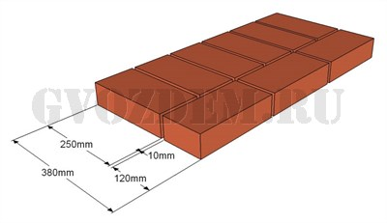
Кладка в полтора кирпича (1,5) – 380мм (250+10+120мм)

Slide 11
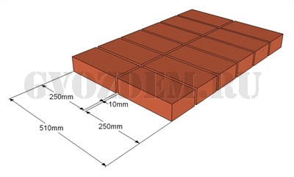
Кладка в два кирпича – 510 мм (250+10+250мм)

Slide 12
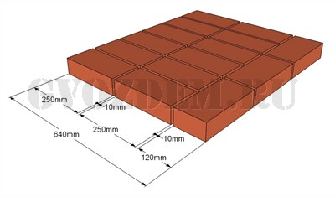
Кладка в два с половиной кирпича (2,5) – 640 мм (250+10+250+10+120мм)

Slide 13
Высота кирпичной кладки
В строительстве чаще всего используют:
одинарный (обычный, стандартный) кирпич, который имеет высоту равную 65 мм;
утолщенный кирпич с высотой равной 88 мм.
Высоту горизонтального шва в кирпичной кладке при планировании размеров строения принято считать равной 12 мм, но на практике это число варьируется от 10 до 15 мм.
При электропрогреве кирпичной кладки или ее армировании в горизонтальные швы кладут соответственно электроды или металлическую сетку. В данном случае, размер шва не должен быть меньше 12 мм.
Зная, из какого кирпича (одинарного или утолщенного) планируется возведение конструкции можно с легкостью рассчитать высоту будущего строения:

Slide 14
Количество рядов кладки | Высота конструкции, мм
 | из одинарного кирпича | из утолщенного кирпича
1 ряд (высота 1 кирпича + высота 1 горизонтального шва) | 77 (65+12) | 100 (88+12)
2 ряда (высота 2 кирпичей + высота 2 горизонтальных швов) | 154 (65+12+65+12) | 200 (88+12+88+12)
3 ряда (высота 3 кирпичей + высота 3 горизонтальных швов) | 231 (65+12+65+12+65+12) | 300 (88+12+88+12+88+12)
4 ряда (высота 4 кирпичей + высота 4 горизонтальных швов) | 308 | 400
5 рядов (высота 5 кирпичей + высота 5 горизонтальных швов) | 385 | 500
6 рядов (высота 6 кирпичей + высота 6 горизонтальных швов) | 462 и далее через 77 мм | 600 и далее через 100 мм

Slide 15
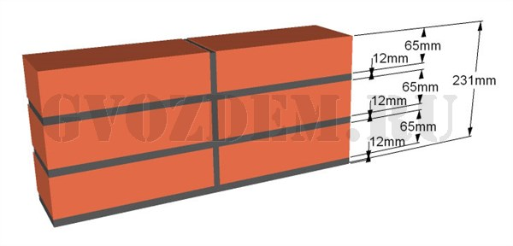
Высота 10 рядов утолщенного кирпича = Высоте 13 рядов одинарного кирпича = 1000 мм

Slide 16
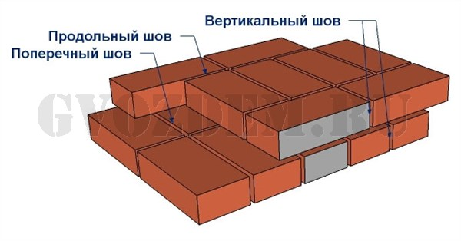
Системы перевязки
Для того чтобы ряды кирпичной кладки объединить в единую прочную монолитную конструкцию применяют системы перевязки швов. Для теории предлагаем ознакомиться с базовыми правилами кирпичной кладки.Различают перевязку следующих вертикальных швов:
поперечных,
продольных.

Slide 17
Прочность и надежность кирпичной кладки в большей степени зависит от качества перевязки вертикальных продольных и поперечных швов.
Перевязка вертикальных продольных швов осуществляется укладкой тычковых рядов и помогает избежать продольного разрушения кладки.
Перевязка вертикальных поперечных швов выполняется чередованием ложковых и тычковых рядов, причем в смежных рядах нужно сдвигать кирпичи на четверть или половину. Данная перевязка обеспечивает: равномерное распределение нагрузки на ближайшие участки кладки и продольную взаимосвязь смежных кирпичей, что в свою очередь придает кирпичной кладке монолитность и прочность при неравномерных температурных деформациях и осадках.

Slide 18
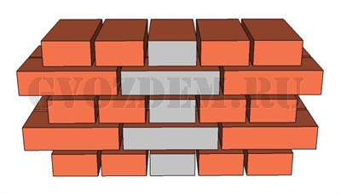
Системы перевязки швов
В строительстве чаще всего используются следующие системы перевязки швов:
однорядная или цепная;
многорядная;
трехрядная.
Однорядная система (цепная)

Slide 19
Однорядная перевязка швов выполняется последовательным чередованием тычковых и ложковых рядов с соблюдением следующих правил:
Первый (нижний) и последний (верхний) ряды укладывают тычками.
Продольные швы в смежных рядах сдвинуты на 1/2 (полкирпича) относительно друг друга, поперечные – на 1/4 (четверть кирпича).
Кирпичи вышележащего ряда обязательно должны перекрывать вертикальные швы нижележащего ряда.
При однорядной перевязке в процессе кладки понадобится большое число неполномерных кирпичей (чаще всего 3/4), рубка которых повлечет не только затраты труда, но и серьезные потери кирпича, что в итоге приведет к значительным финансовым вложениям.
цепная система перевязки наиболее трудозатратная, но, несмотря на это, она и более прочная и надежная.

Slide 20
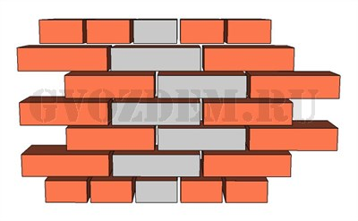
Многорядная система

Slide 21
Многорядная перевязка швов представляет собой кирпичную кладку, выложенную ложковыми рядами, которые по высоте через каждые 5-6 рядов перевязываются одним тычковым рядом. При данной системе перевязки необходимо соблюдать следующие правила:
Первый, он же нижний ряд кладут тычками.
Второй ряд – ложками.
Третий, четвертый, пятый и шестой – ложками с перевязкой швов в 1/2 (полкирпича). Делают это вне зависимости от толщины стены.
По ширине стены вертикальные продольные швы кладки пяти рядов перевязывать не нужно.
Тычки седьмого ряда перекрывают швы шестого ложкового ряда на 1/4 (четверть кирпича).

Slide 22
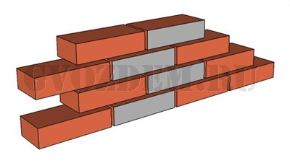
Основные виды перевязки швов
Кирпичная кладка в 1/2 кирпича (ложковая)

Slide 23
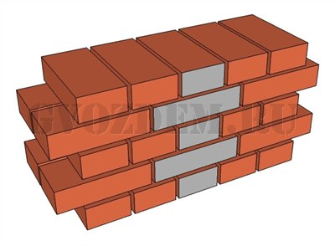
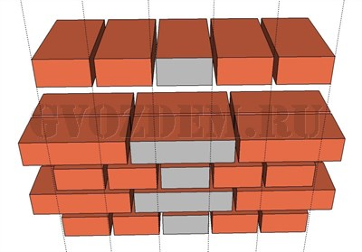
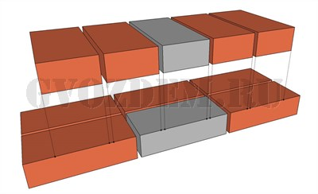
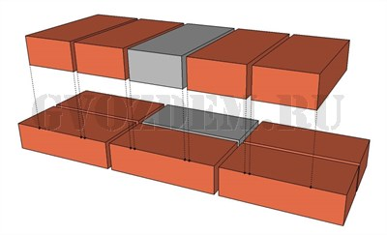
Кладка в 1 кирпич (крестовая) – вариант 1
Вид с фасада
Перевязка швов
Вид изнутри. Перевязка 2 и 3 ряда кладки
Вид с фасада. Перевязка 2 и 3 ряда кладки

Slide 24
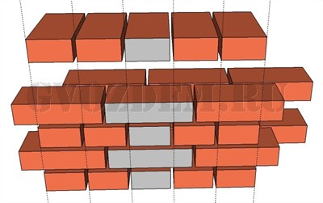
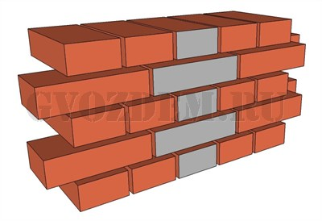
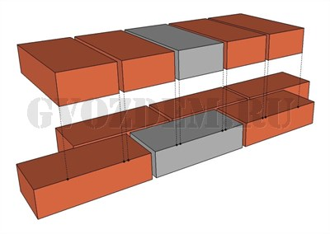
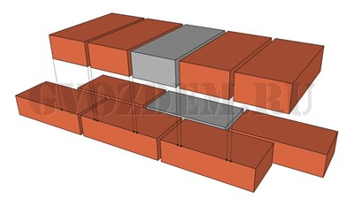
Кладка в 1 кирпич (крестовая) – вариант 2
Вид с фасада. Перевязка 2 и 3 ряда кладки

Slide 25
Способы кладки
Внутренние и наружные версты кладут следующими способами:
вприсык,
вприсык с подрезкой раствора,
вприжим.
Забутку кладут способом в полуприсык.
Выбор конкретного метода зависит от:
времени года,
требований, предъявляемых к чистоте наружной поверхности кладки,
состояния самого кирпича (влажный или сухой),
пластичности раствора.

Slide 26
Технология кладки
Перед тем, как начать кирпичную кладку по цоколю необходимо провести изоляцию. Для этого по периметру кладки под кирпич укладывают слой рубероида или другого изолирующего материала.
При помощи уровня по углам цоколя кладут несколько рядов кирпича. На углы крепят порядовки с помощью скоб. Расстояние между делениями на порядовке составляет 77 мм (65 мм высота одинарного кирпича+12 мм высота раствора). По установленным порядовкам натягивают шнуры-причалки, которые помогают соблюсти прямолинейность и горизонтальность возводимых рядов кирпичной кладки. Шнур, желательно размещать через каждые 5 м, чтобы не допустить его провисания (если причалка натянута на 10 м, то через 5 м делают маяк в виде кирпичей для натяжения шнура). Шнур-причалка для внешних стены крепится по порядовкам, а для внутренней при помощи скоб.

Slide 27
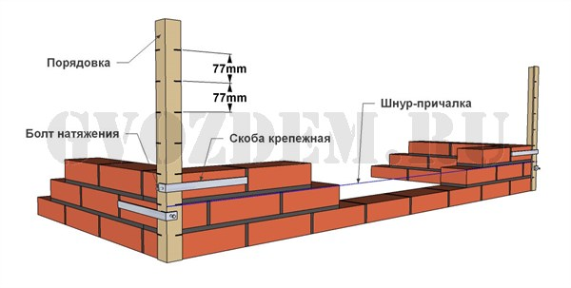
На кирпич, используя мастерок, кладут раствор, толщина в 30 мм и отступом от наружной части стены – 20 мм. Первый ряд кирпичной кладки – тычковый. Кирпич кладут способом «вприжим» или «вприсык».

Slide 28
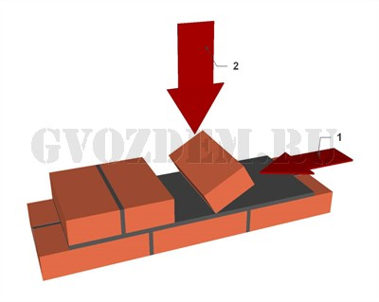
Способ вприсык
Способом «вприсык» кирпич укладывают на пластичный раствор (осадка конуса 12-13 см).
Очередность действий при кладке кирпича «вприсык»:
Сначала:
берут кирпич в руки и немного его наклоняют,
загребают гранью (ложком – для тычкового ряда, тычком – для ложкового ряда) на кирпич немного разостланного раствора,
придвигают кирпич с загребенным раствором к кирпичу, который был уложен ранее.
Затем осаживают кирпич на раствор.

Slide 29
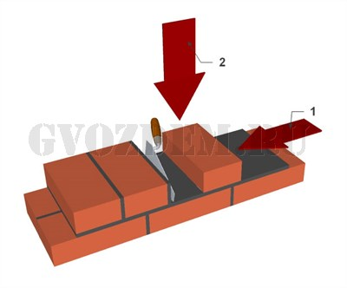
Способ вприжим
Способом «вприжим» кирпич укладывают на жесткий раствор (осадка конуса 7...9 см) с обязательной расшивкой и полным заполнением швов.
Очередность действий при кладке кирпича «вприжим»:
К вертикальной грани ранее уложенного кирпича мастерком подгребают и прижимают часть раствора.
Затем кладут новый кирпич, обязательно прижимая его к мастерку.
Резким движением вверх вынимают мастерок.
Осаживают кирпич.

Slide 30
Расшивка швов
Чтобы получить достаточное уплотнение раствора в швах, а также придать кирпичной кладке четкий рисунок с наружной стороны – применяется расшивка швов. В данном случае кладку кирпича выполняют с подрезкой раствора. Швам при расшивке придают следующие формы:
треугольную,
вогнутую,
выпуклую,
прямоугольную,
закругленную.
Так, например, для получения выпуклых швов используют расшивки вогнутой формы.
Для получения более качественных швов и сокращения трудовых затрат швы кирпичной кладки расшивают до момента схватывания раствора, соблюдая следующую последовательность:
щеткой или ветошью вытирают поверхность кирпичной кладки от растворных брызг, налипших на нее;
расшивают вертикальные швы (3-4 ложка или 6-8 тычков);
расшивают горизонтальные швы.

Slide 31
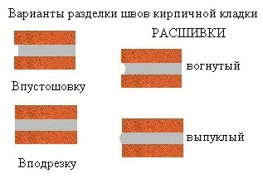

Slide 32
Раствор для укладки кирпичной стены
Выделяется три вида растворов для кирпичной кладки:
Раствор на цементной основе. Такой раствор готовят из смеси цемента и песка в соотношении 1:3 или 1:6. Сухая смесь замешивается в нужном соотношении, после чего ее нужно перемешать и добавить в нее воду. Далее смесь мешается специальной бетономешалкой. Стоит учитывать, что кирпичная кладка на основе цементного раствора является холодной и жесткой.
Раствор на основе извести. Теплый раствор по сравнению с цементным раствором. Однако в сравнении с тем же раствором на основе цемента известковый раствор очень мягкий и непрочный. Для приготовления раствора известковое молоко процеживается через строительное сито и туда добавляется мелкий песок. Далее смесь перемешивается, после чего небольшими частями наливается вода. Необходимо помнить, что на 1 часть извести добавляется 2 части песка. Для увеличения прочности известкового раствора можно также добавить небольшое количество цемента или же глины. Из-за непрочности раствора его редко применяют в строительстве наружных стен.
Раствор на основе цементно-известковой смеси. Раствор замешивается по тому же принципу, что и предыдущий, однако вместо песка кладется смесь цемента и песка. Цементно-известковый раствор обладает пластичностью и прочностью.

Slide 33
Технология и инструменты, необходимые для укладки
Кирпичная стена, толщина которой начинается от 300 мм, укладывается с помощью следующих инструментов:
уровень
отвес, необходимый для проверки стен
шнурок
расшивка, необходимая для кладочных швов
молоток-кирка
кельма
Кроме того, нужны следующие материалы
собственно кирпич
раствор для скрепления кирпичей
укладочная сетка

Slide 34
Кирпич начинают укладывать от угла дома и до конца стены. Вначале на раствор укладываются направляющие (крайние) кирпичи. Они соединяются шнуркой, и по ней далее укладывают весь ряд. С помощью шнурки определяется высота ряда кирпичей, а их правильное расположение. Когда укладывается кирпичная стена, толщина которой составляет меньше 30 см, шнурка натягивается с одной стороне. Если же толщина кирпичных наружных стен составляет больше 30 см, то шнурка натягивается с обеих сторон.
На натянутую шнурку мастерком укладывается смесь цемента. Необходимо укладывать смесь так, чтобы ее толщина была равномерной (от 1,5 до 2 см). Раствор нужно выкладывать от лицевой поверхности, на расстоянии 2 см от нее. Если соблюдать данную технологию кирпичной кладки, то раствор не будет вытекать из швов и, следовательно, для очистки кирпичной кладки не нужно будет применять серьезных усилий. Первый ряд рекомендуется укладывать наиболее качественно, так как во многом от первого ряда зависит то, какой получится кирпичная стена.

Slide 35
При укладке ряда кирпичной кладки его нужно вести слева направо. При укладке каждого нового ряда на раствор укладывается кирпич таким образом, чтобы соединительные швы предыдущего слоя перекрывались. Для этого на кирпич нужно нажать и постучать рукояткой мастерка. Излишки раствора, вытекшего из швов, снимаются. После укладки каждого нового ряда необходимо проверять, ровно ли укладывается кирпичная стена. Толщина стены иногда затрудняет проверку, но все-таки рекомендуется осматривать то, как кладется кирпич.
Раскладка кирпича
Кирпич размещается на сооружаемой стене на максимально близком расстоянии к месту укладки. Необходимо размещать кирпич в следующем порядке: параллельно стене (или же под маленьким углом к стене) – для ложковых рядов, а для тычковых рядов – перпендикулярно стенной оси. Кирпич для наружной версты раскладывается на внутренней части стены, а для внутренней версты – на наружной половине стены.

Slide 36
Кирпичная стена, толщина которой будет составлять больше 2 кирпичей, требует особого размещения материала. Так, материал для тычковой наружной версты размещается стопками на внутренней половине стены. Необходимо укладывать стопками из двух кирпичей перпендикулярно стенной оси. Расстояние между каждой стопкой должно составлять половину кирпича.

Slide 37
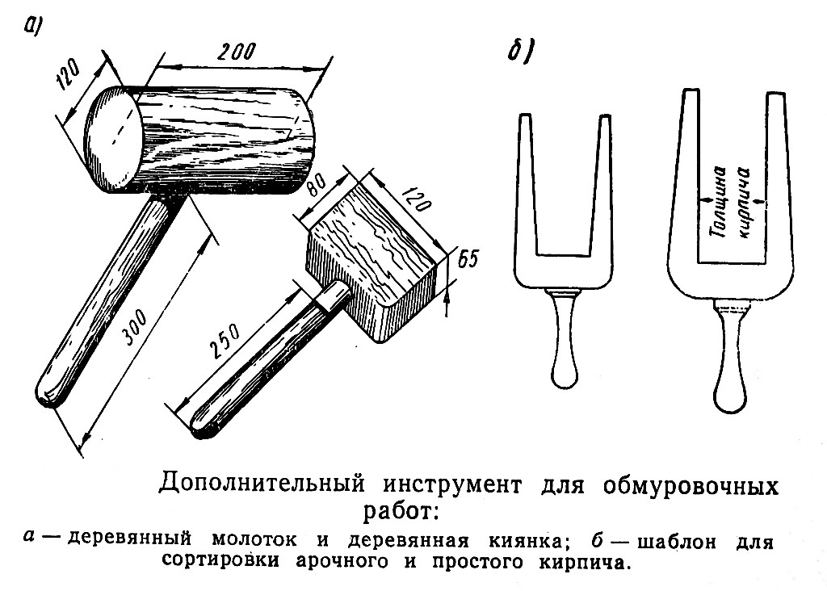

Slide 38
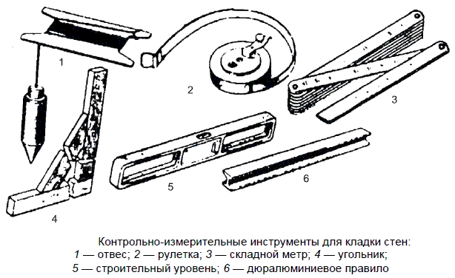

Slide 39
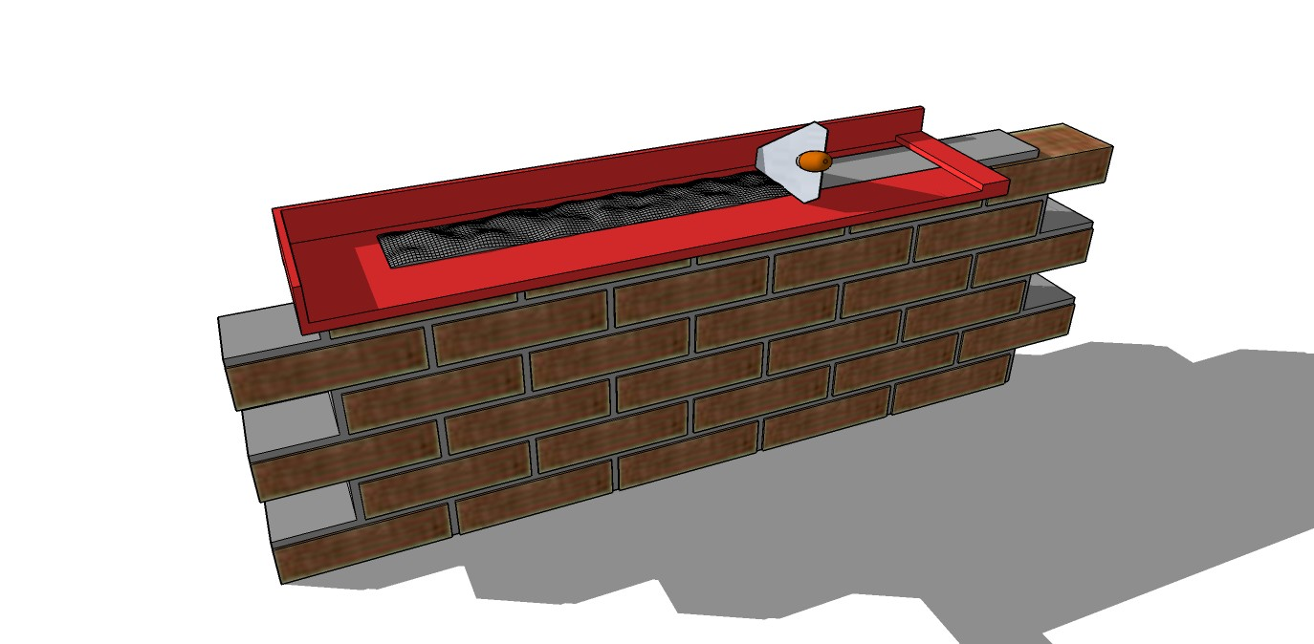

Slide 41
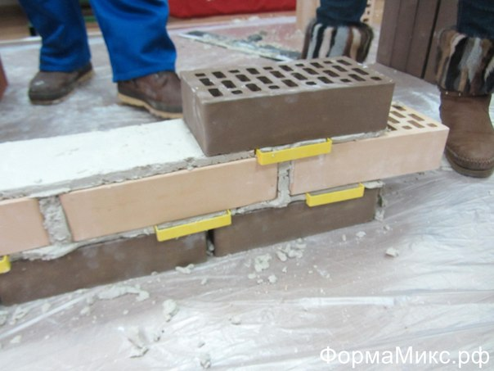

Slide 42
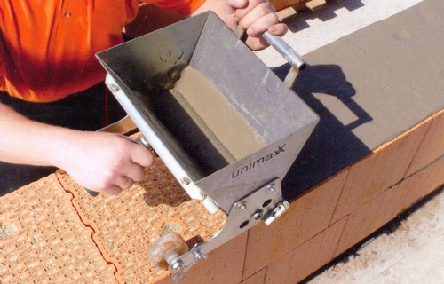

Slide 43
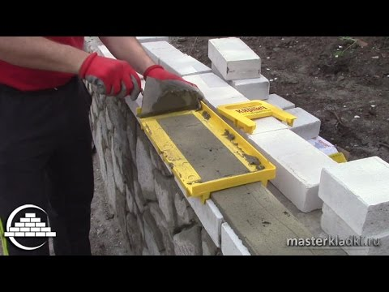

Slide 44
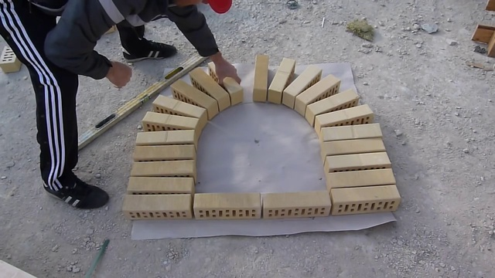

Slide 45
Домашнее задание:
подготовить ответы на вопросы:
Что называется каменной кладкой?
Назовите основные виды кладок.
Какие правила резки кладки Вы знаете?
При устройстве каких конструктивных элементов зданий не допускается применение силикатного кирпича?
Что такое версты, их виды.
Что такое штрабы, их назначение и виды?
Какие системы перевязки кладки Вы знаете?
Опишите способы укладки кирпича вприжим.
Опишите способы укладки кирпича вприсык.
Опишите способы укладки кирпича вполуприсык.
При устройстве каких конструктивных элементов зданий не допускается применять многорядную систему перевязки?
Порядок расшивки швов кладки, применяемые инструменты?
Расскажите о кладке столбов по трехрядной системе перевязки.
При какой системе перевязки при укладке простенков используют четверти, где их располагают?
Что называют облегченной кладкой?

